Slide 1
Báo cáo cuối kì: Website quản lý chi tiêu
Ngô Văn Ánh - 20184043
Đoàn Xuân Nam - 20184157
Phạm Văn Tú - 20184215

Slide 2
Mục lục
Giới thiệu
Chức năng
Thiết kế
Demo

Slide 3
Giới thiệu
Website cho phép việc quản lý chi tiêu của người dùng.

Slide 4
Quản lý các hoạt động thu, chi
Lập các kế hoạch thu, chi
Khuyến khích thói quen chi tiêu có kiểm soát

Slide 5
Chức năng

Slide 6
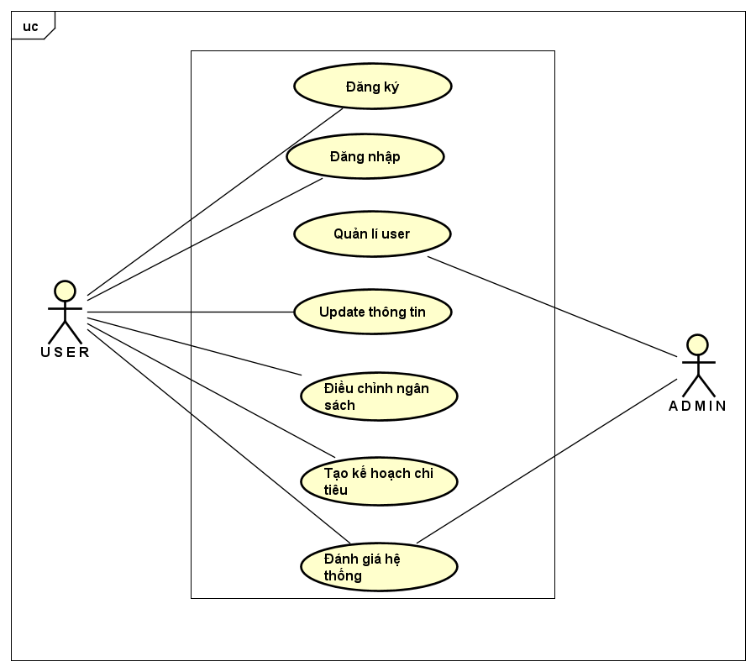

Slide 7
Thiết kế

Slide 8
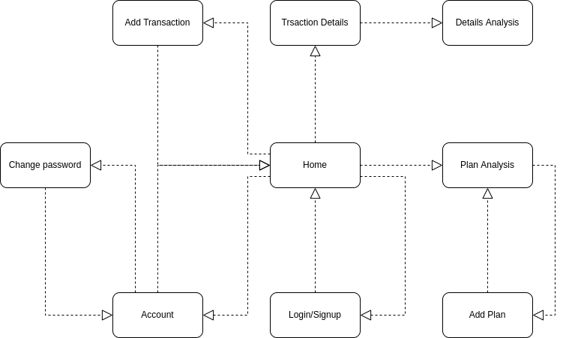
Sơ đồ chuyển màn hình

Slide 9
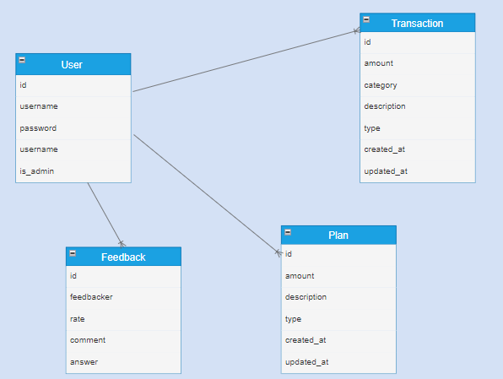
Database
sử dụng NoSQL

Slide 10
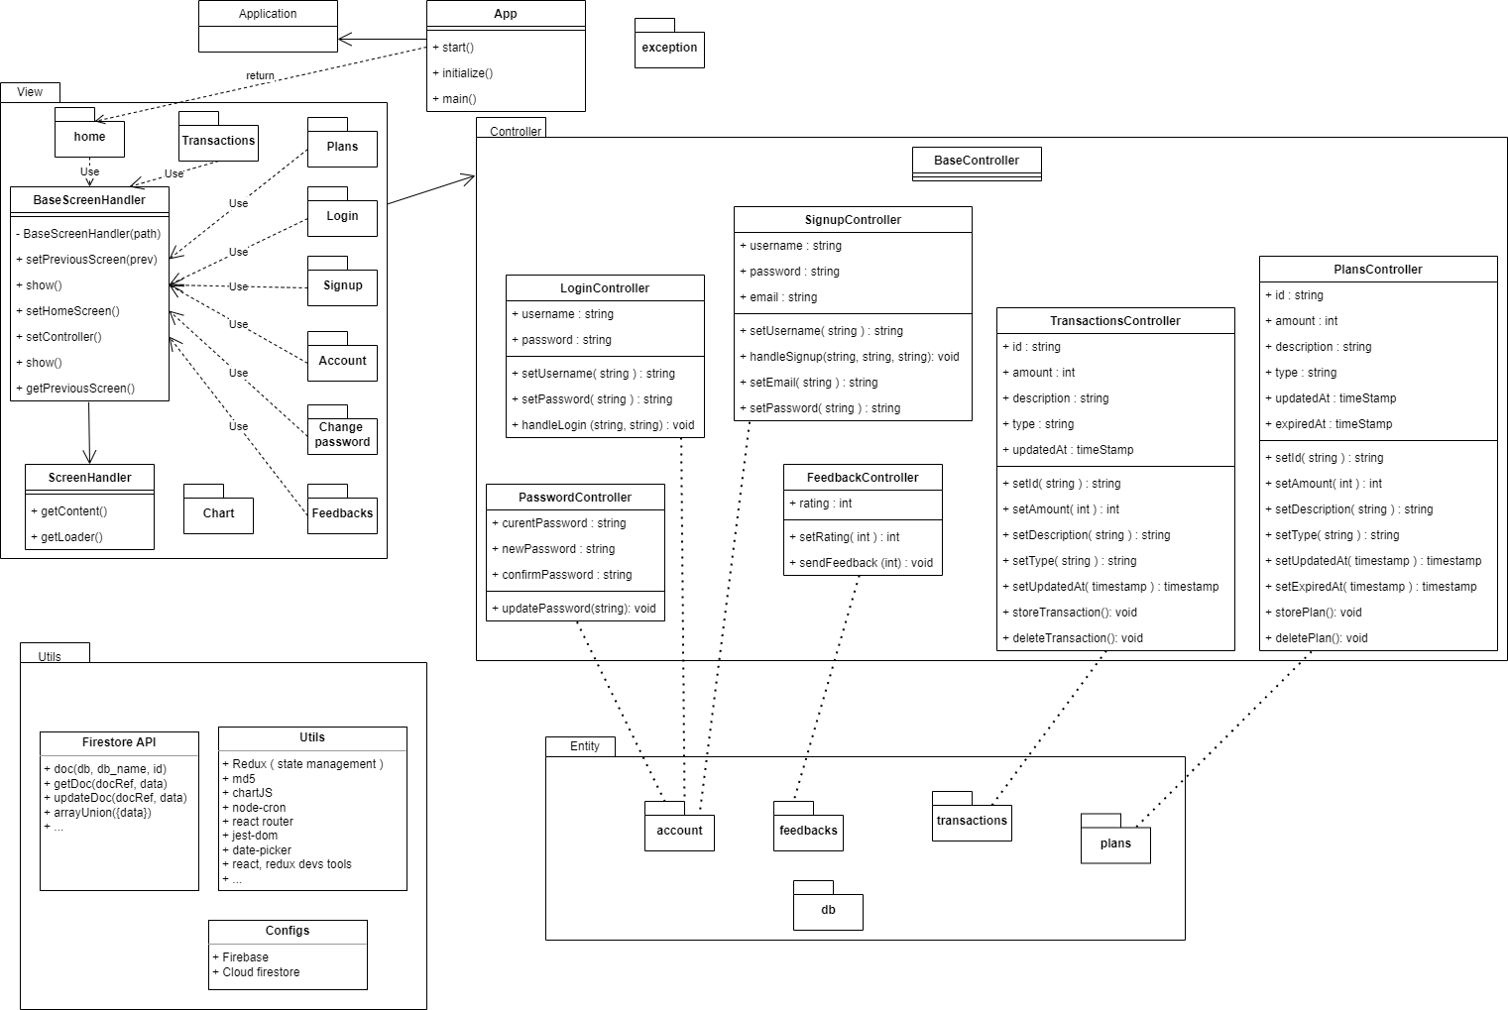
Thiết kế class

Slide 11
Good Design:
Low coupling + high cohesion
Nguyên lý SOLID

Slide 12
Demo

Slide 13




